Slide 1
KLASA VC
PODSUMOWANIE II PÓŁROCZA

Slide 2
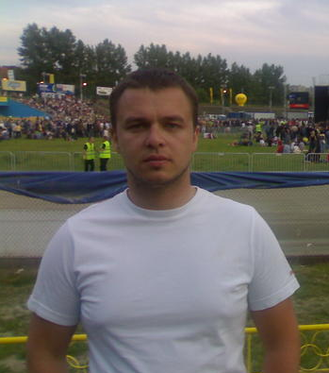
WYCHOWAWCA KLASY :
Mgr ŁUKASZ NACZKE

Slide 3
Średnia i frekwencja klasy :
Średnia ocen : 4,38
Średnia frekwencja : 93,23

Slide 4
Średnie powyżej 4,75:
Błaszczyk Marta : 5,63 zachowanie wzorowe
Bursztynowicz Weronika : 5,72 zachowanie wzorowe
Dobroś Wiktoria : 4,81 zachowanie bardzo dobre
Foltynowicz Weronika : 5,36 zachowanie wzorowe
Niezgódka Dominika : 5,36 zachowanie wzorowe
Włodarczyk Wiktoria : 4,90 zachowanie bardzo dobre
Żurkiewicz Adrianna : 5,81 zachowanie wzorowe

Slide 5
Podsumowanie ocen z zachowania :
Wzorowych : 5
Bardzo dobrych : 6
Dobrych : 5
Poprawnych : 5

Slide 6
Imprezy szkolne, akcje ,w których braliśmy udział :
Zbieranie nakrętek
Akcja PCK – zbieranie żywności
Dyskoteka szkolna
Wycieczka klasowa - Beskid Żywiecki
Liczne konkursy i zawody
Akcja stań po zielonej stronie mocy

Slide 7
Nasze wady :
Rozmawiamy na lekcjach
Biegamy po korytarzu
Zdarza się nam zdenerwować naszego wychowawcę ☺

Slide 8
Nasze zalety :
Jesteśmy zgraną klasą
Jesteśmy mili
Jesteśmy koleżeńscy
Jesteśmy kulturalni

Slide 9
Nasze osiągnięcia :
Weronika Bursztynowicz : III miejsce w szkolnym konkursie przyrodniczym, II miejsce w konkursie szkolnym recytatorskim
Adrianna Żurkiewicz : I miejsce w szkolnym konkursie wiedzy o zdrowiu, II miejsce w powiatowym konkursie wiedzy o zdrowiu, III miejsce w szkolnym konkursie wiedzy ekologicznej, I miejsce w gminnym konkursie „Mistrz Rachunków”, I miejsce w międzyszkolnym konkursie przyrodniczym, I miejsce w szkolnym konkursie „Mistrz słowa”

Slide 10
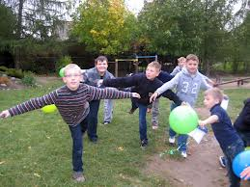
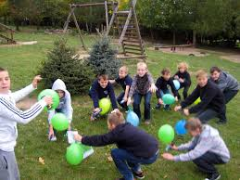
Nasza galeria :

Slide 11
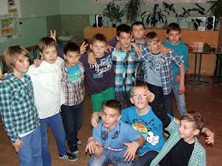
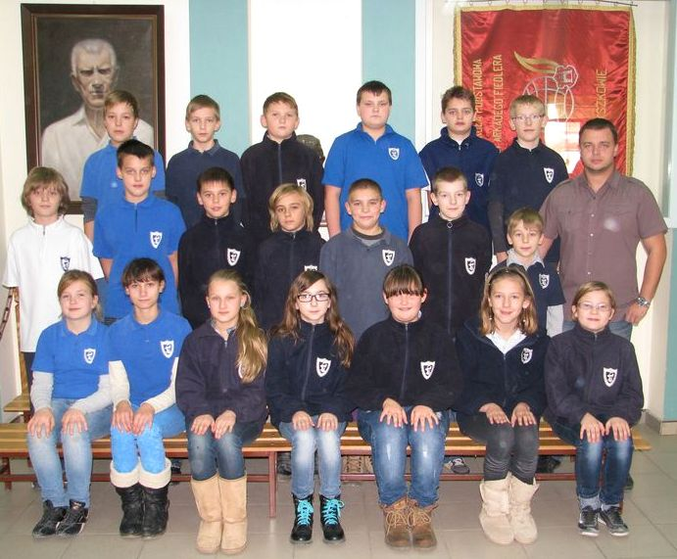

Slide 12
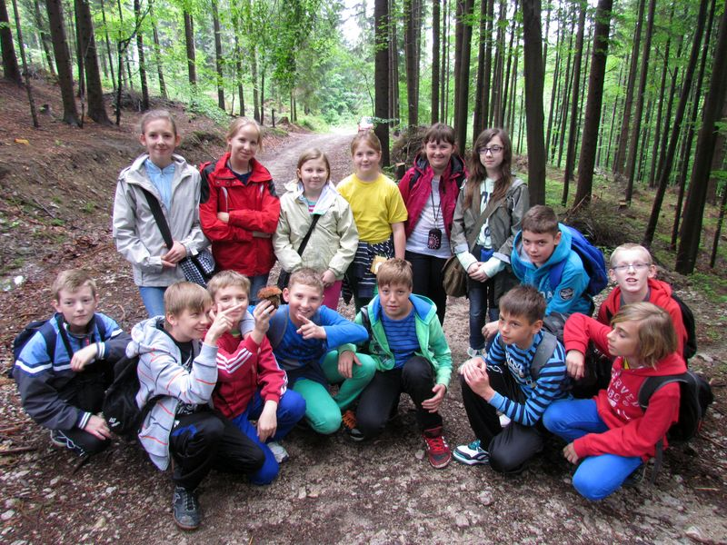
DZIĘKUJEMY ZA UWAGĘ :

